Slide 1
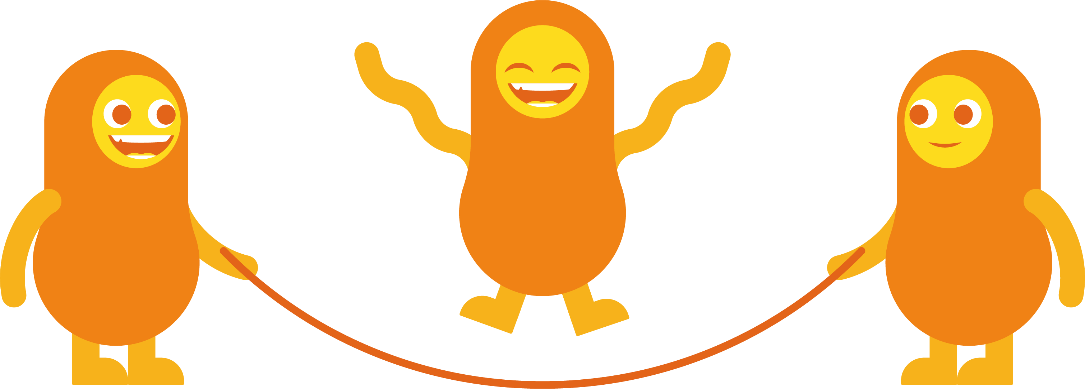
Skaperglede. Tverrfaglig tema
Mai-Juni 2022
Mål og fokus for denne uken: - Elevene utvikler muntlige og skriftlige ferdigheter gjennom spontane og planlagte aktiviteter. -Elevene utvikler medansvar for et godt sosialt miljø for alle på AKS. - AKS legger til rette for at elevene får erfaring med å tilberede måltider. Sosial kompetanse: -Jeg følger regler i lek og spill.
AKS ROSENHOLM 2. trinn UKEPLAN UKE 22 TLF 2. KLASSE: 907 20 269
F.o.m. denne uken er Geraldine tilbake som AKS-leder på Rosenholm. Vi håper hun har hatt en strålende tid i foreldrepermisjon. Velkommen tilbake :)
Mandag 30/5 | Tirsdag 31/5 | Onsdag 1/6 | Torsdag 2/6 | Fredag 3/6
Meny: Grønnsaker med dip Spising kl.13.45-14.30 i Aks-bygget | Knekkebrød med pålegg + frukt Spising kl.14.30-15.15 i Aks-bygget | Havregryn med melk, banan og rosiner Spising kl. 13:45-14:30 i Aks-bygget | Brød med pålegg + frukt Spising kl.13.45-14.30 i Aks-bygget | Brød med pålegg + frukt Spising kl.13.45-14.30 i Aks-bygget
Gym kl.14.30-16.00 i gymsalen Vi går til gymsalen der vi har forskjellige balleker. Vi trener på sosial kompetanse gjennom fellesaktiviteter og lagspill. | Mat og helse kl. 15:15.16:00 i Aks-bygget. Vi prøver igjen. Gruppe 2 lager Chana Masala. Vi øver på å sitte i ro og ta hensyn til andre ved bordet, bidrar til at alle har det bra når vi spiser sammen. Utelek kl. 15:15-16:00 på store lekeplassen Gruppe 1 & 2 leker sammen med andre AKS-barn på store lekeplassen. | Utedag kl. 14:30-16:00 Vi går til Kiwi-lekeplassen der vi leker boksen går og har frilek. Vi går på tur uansett vær. Tenk solkrem hvis det er sol, regnklær hvis det regner. | Samling for 2b kl.13.15-13.45 i aks-bygget Tema: "Hemmelig venn" Vi skriver et fint brev til en hemmelig venn i 2.klasse. Utelek kl. 14:30-16:00 på store lekeplassen I AKS vil elevene gjennom daglig lek og aktiviteter sammen med andre, utvikle sosiale ferdigheter. Lek og læring henger tett sammen og skal prege AKS sin hverdag. Her kan barna velge voksenstyrt lek eller frilek. | Samling for 2a kl.13.15-13.45 i aks-bygget Tema: "Hemmelig venn" Vi skriver et fint brev til en hemmelig venn i 2.klasse. Kunst og håndverk kl. 14:30-16:00 i aks-bygget Går det an å lage kunst og tegne ansikt uten å se? Vi prøver. AKS ØNSKER ALLE STORE OG SMÅ EN RIKTIG GOD HELG!
Inne og ute aktivitet (aks-bygget) Kl.16.00-17.00 | Inne og ute aktivitet (aks-bygget) Kl.16.00-17.00 | Inne og ute aktivitet (aks-bygget) Kl.16.00-17.00 | Inne og ute aktivitet (aks-bygget) Kl.16.00-17.00 | Inne og ute aktivitet (aks-bygget) Kl.16.00-17.00

